Slide 1

データ移行検証スクリプト
データ移行プロジェクトにおける検証スクリプトの開発についてご説明します。

Slide 2
データ検証の目的
検証項目
検証の重要性
移行前後のデータ型と値の一致
データ移行の精度と信頼性を確保し、データウェアハウスの運用を円滑に進めるために、検証は不可欠です。
データの完全移行と欠損の確認
移行対象外のデータの排除
意図的なデータ変更の反映確認
許容範囲内の差異の確認

Slide 3
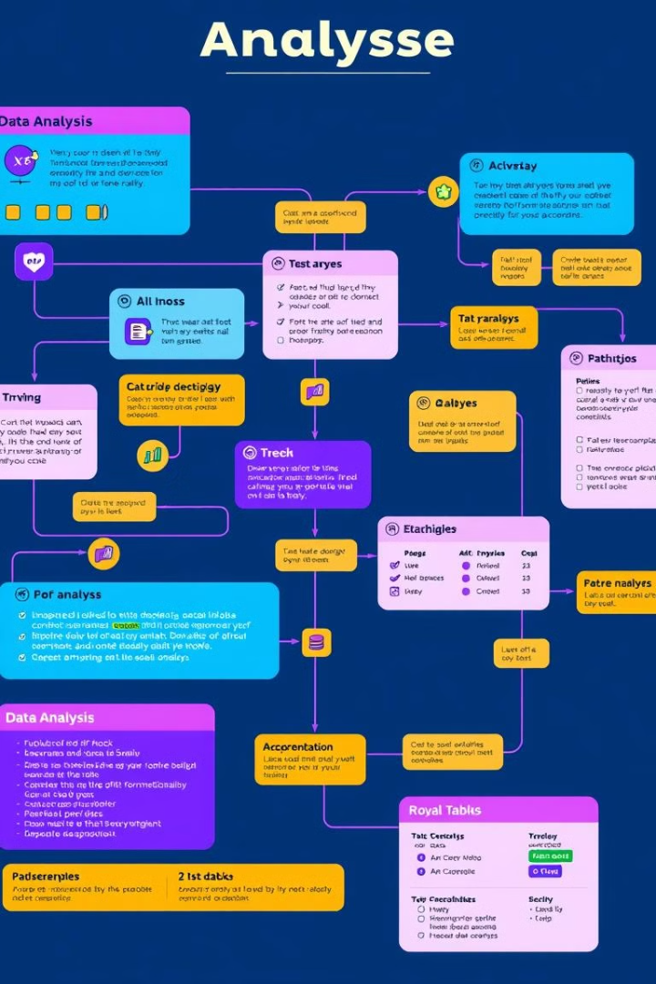
データ検証方法
初期案
課題
データ件数比較とサンプルデータのCSV出力による検証。
CSV出力時のデータ型情報欠落、BOMの差異、固定長文字列と可変長文字列の差異など。
解決策
pandasライブラリを利用した自動比較スクリプトの開発。

Slide 4




比較スクリプト概要
redshift\_client.py
migration\_checker.py
na\_empty\_counter.py
Redshiftデータベースへの接続とデータ取得。
データフレームのCSV出力、列名のマッピング処理、データ件数比較、サンプルデータの抽出と比較。
NULL値と空文字列の件数を集計し、データの整合性を確認。

